Slide 1

软件工程系列课程教学辅助网站
软件需求规格说明书SRS
PRD2018-G11小组
浙江大学城市学院

Slide 2
1
Vision&Scope
9
UML图例
2
用户群分类
10
非功能性需求
3
需求获取及确认
11
测试用例
目录
4
界面原型
12
组内评审
5
需求用例
13
参考文献
6
数据字典
14
绩效考评
7
需求冲突处理
8
需求优先级
9
WBS
8
会议记录

Slide 3
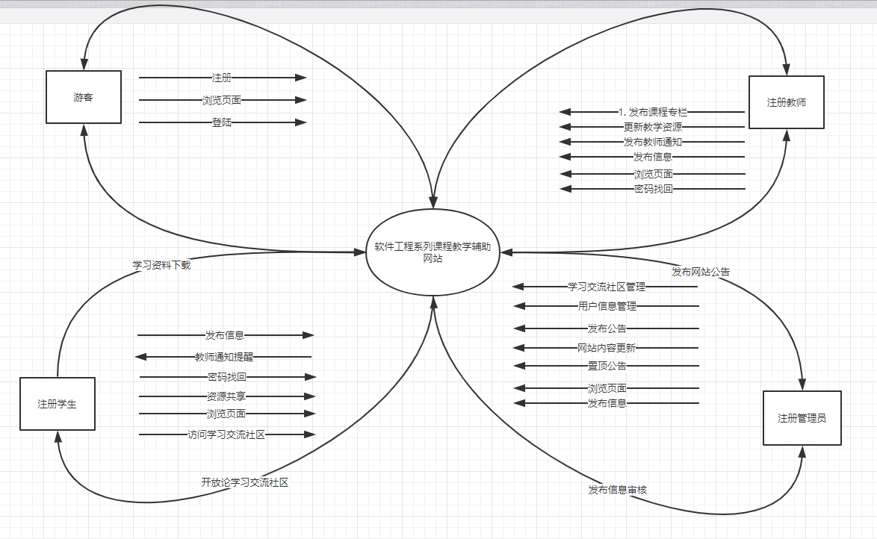
1
Vision&Scope
详见Vision&Scope

Slide 4
2
用户群分类
用户群分类 | 用户角色 | 用户描述
客户 | 项目发起人 | 项目的发起方
直接用户 | 教师 | 教授学生知识的代表
 | 学生 | 需要在网站上获取教学信息的学生
 | 管理员 | 负责网站后台维护的工作人员
 | 游客 | 能提供简单的浏览网站的功能

Slide 5
2
用户群分类
客户代表确认

Slide 6
2
用户群分类
游客代表确认

Slide 7
2
用户群分类
学生代表确认

Slide 8
2
用户群分类
管理员代表确认

Slide 9
3
需求获取及确认

Slide 10
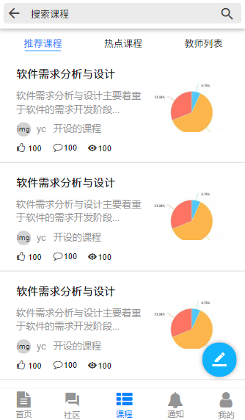
4
界面原型
界面原型—APP端
详见界面原型—APP端

Slide 11
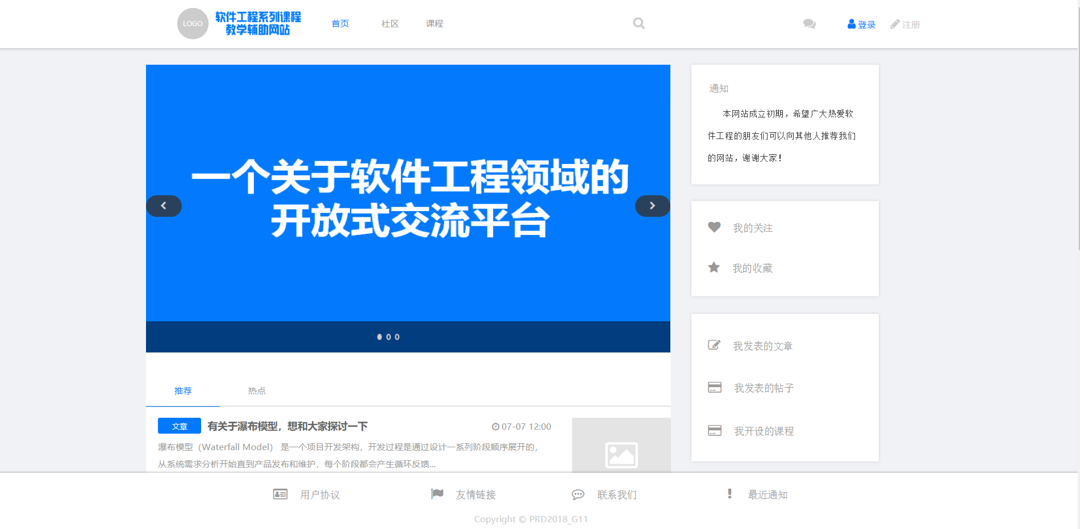
4
界面原型
界面原型—Web端
详见界面原型—Web端

Slide 12
5
需求用例（用例描述）
详见用例描述

Slide 13
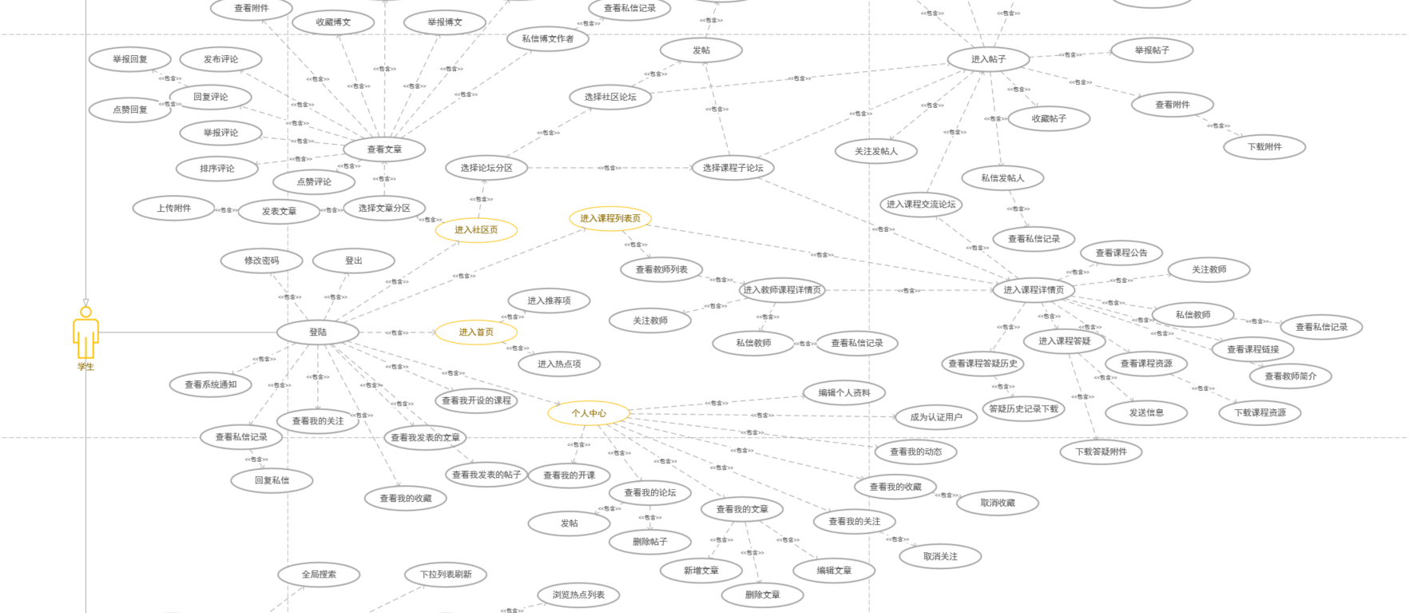
5
需求用例（用例图）
详见用例图

Slide 14
5
需求用例（非功能需求）
性能需求：
支持200人同时在线，每个页面的平均反应时间不超过1秒
支持200人同时上传或下载资源，对于资源的传输要对客户端进行限流
系统可用性：
网站每天平均工作时间在至少18小时（6点到24点）工作状态下，必须确保网站的正常稳定运行。
安全性需求：
为了确保安全性，要求用户注册时必须实名认证
应急需求：
定期自动或者手动备份全站数据，并能恢复

Slide 15
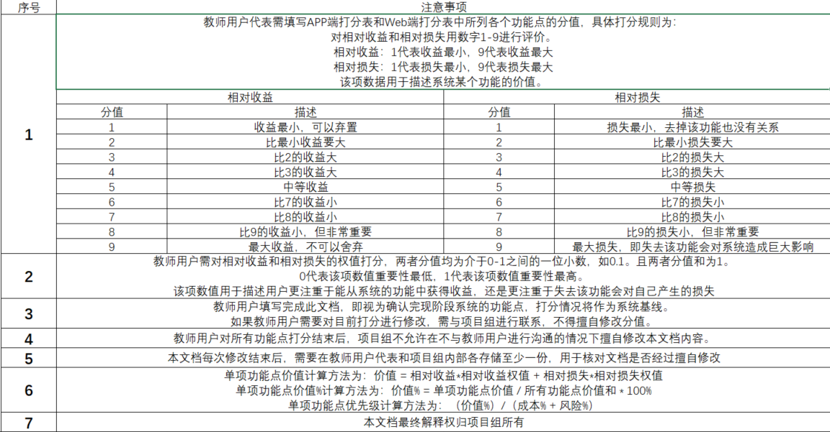
5
需求用例（QFD优先级打分）

Slide 16
5
需求用例（JAD会议）
这里填写JAD会议的记录

Slide 17
5
需求用例（其他）
其他详见SRS文档

Slide 18
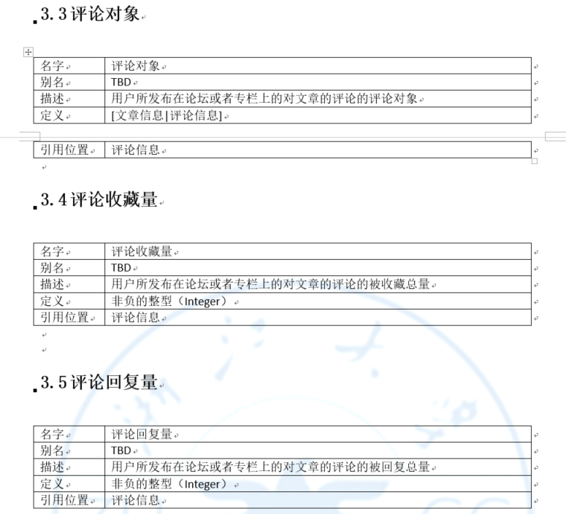
6
数据字典
详见数据字典

Slide 19
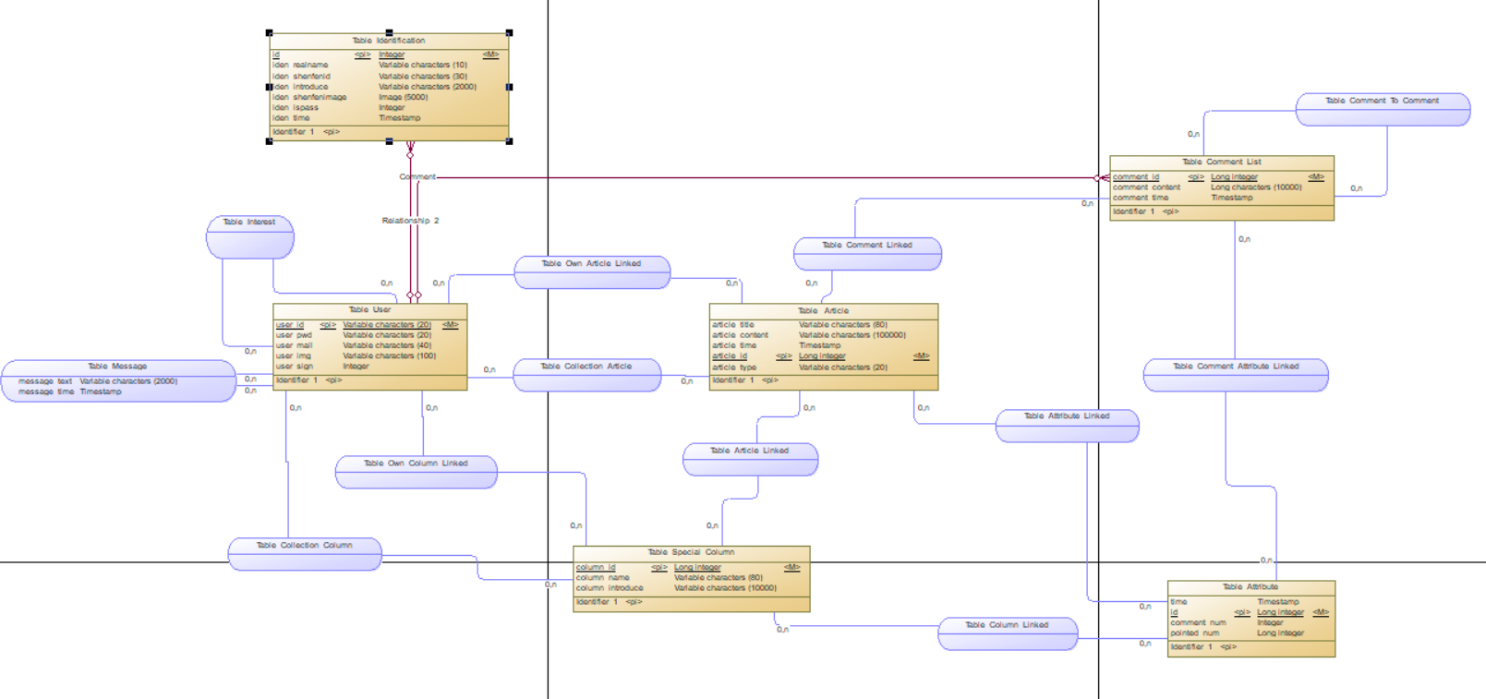
6
数据字典（E-R图）
详见E-R图

Slide 20
7
需求冲突处理

Slide 21
8
需求优先级
游客代表0.2, 教师代表1, 用户代表1, 管理员1
暂无需求优先级表

Slide 22
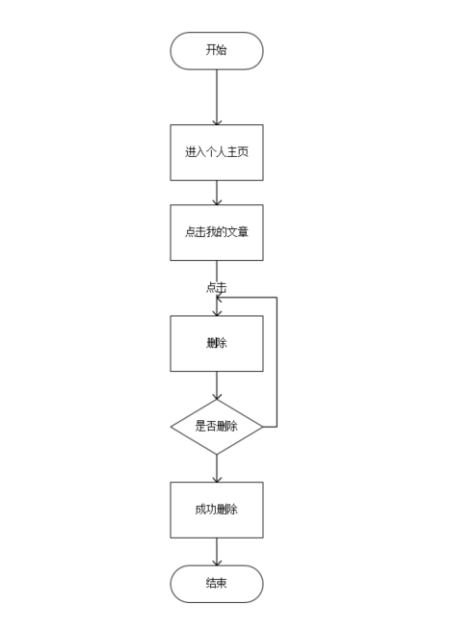
9
UML图例（对话框图）
详见对话框图

Slide 23
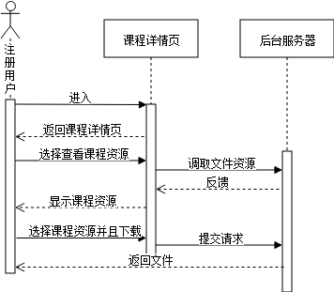
9
UML图例（顺序图）
详见顺序图

Slide 24
10
非功能性需求
运行环境
服务器
项目 | 接口信息
CPU | 16核CPU
硬盘 | 1T机械硬盘
内存 | 64G
客户端
项目 | 要求
硬件 | 苹果手机，安卓手机，普通PC机
网络环境 | 浙江大学城市学院校园网，移动客户端内嵌VPN访问校园网

Slide 25
11
测试用例
项目/软件 | 软件工程系列课程教学辅助网站 |  | 程序版本 |  | 1.0
功能模块 | 注册用户点赞评论 |  | 编制人 |  | 黄为波
用例编号 | TBD |  | 编制时间 |  | 2019-1-1
相关用例 | TBD
功能特性 | 注册用户点赞评论
测试目的 | 保证注册用户成功点赞评论
预置条件 | 注册用户已经登录网站，进入文章正文页面
操作步骤 | 操作描述 | 数据 |  | 期望结果
1 | 在评论下方点击点赞此评论按钮 |  |  | 点赞成功
详见测试用例

Slide 26
12
组内评审

Slide 27
[1] UML2 基础，建模与设计教程 杨弘平 等 编著 清华大学出版社
[2] PRD-2018-G11-SRS需求规格说明书
[3] PRD-2018-G11-用户手册
[4] PRD-2018-G11-用例文档
参考文献
[5] PRD-2018-G11-测试用例
[6] PRD-2018-G11-愿景与范围文档
[7]软件需求规格说明(IEEE-830-标准)

Slide 28
组员 | 工作内容 | 总评
黄为波 | 甘特图,wbs, 需求工程项目计划书起草，完善可行性分析报告 | 97
江亮儒 | 编写用例描述，用例图，编写QFD打分表，编写UML顺序图，UML对话框图 | 96
陈子卿 | 项目预算，成本管理，风险计划 | 95
蔡峰 | OBS，人力资源管理，沟通管理 | 94
苏雨豪 | 手机部分界面原型 | 93
分工

Slide 29
黄为波 | 陈子卿 | 江亮儒 | 蔡峰 | 苏雨豪
采用需求工程项目计划模板 | 成本管理计划 | 可行性分析报告起草 | 人力资源管理计划 | 沟通管理计划
需求工程项目计划甘特图与wbs | 风险管理计划 | 质量保证计划编写 | 修改人力资源管理部分 | 需求工程项目计划PPT起草
整合并检查需求工程项目计划 | 需求工程项目计划修改(更新培训日期，删除了不必要的内容) | 小组组内模拟评审，修改了相关文档错误内容 | 需求工程项目计划修改(更新培训日期，删除了不必要的内容) | 项目章程的编写
需求计划的项目概述错误信息修改 | 修改需求工程项目计划目录 | 修改可行性分析报告增加SWOT分析 | 根据预评审对“人员配置管理计划”以及“干系人手册”进行修改 | 小组组内模拟评审，修改了相关文档错误内容
增加并细化了技术可行性分析的有关内容 | 风险管理计划修改，新增采购计划 | 小组个人对系统进行了解与构想 | 修改需求工程项目计划答辩PPT | 修改项目章程的批准
修改wbs项目收尾部分 | 修改需求工程项目计划答辩PPT |  | 小组组内模拟评审，修改了相关文档错误内容 | 小组个人对系统进行了解与构想
在需求工程项目计划增加范围、时间、质量管理计划 | 小组组内模拟评审，修改了相关文档错误内容 |  | 修改干系人手册与沟通管理计划
小组组内模拟评审，修改了相关文档错误内容 | 修改风险管理计划以及预算 |  | 小组个人对系统进行了解与构想
根据评审修改wbs | 小组个人对系统进行了解与构想
小组个人对系统进行了解与构想
97 | 95 | 96 | 94 | 93
实际分工

Slide 30
考评

Slide 31
汇报结束 感谢观看
PRD2018-G11小组
浙江大学城市学院

